Slide 1


Slide 2
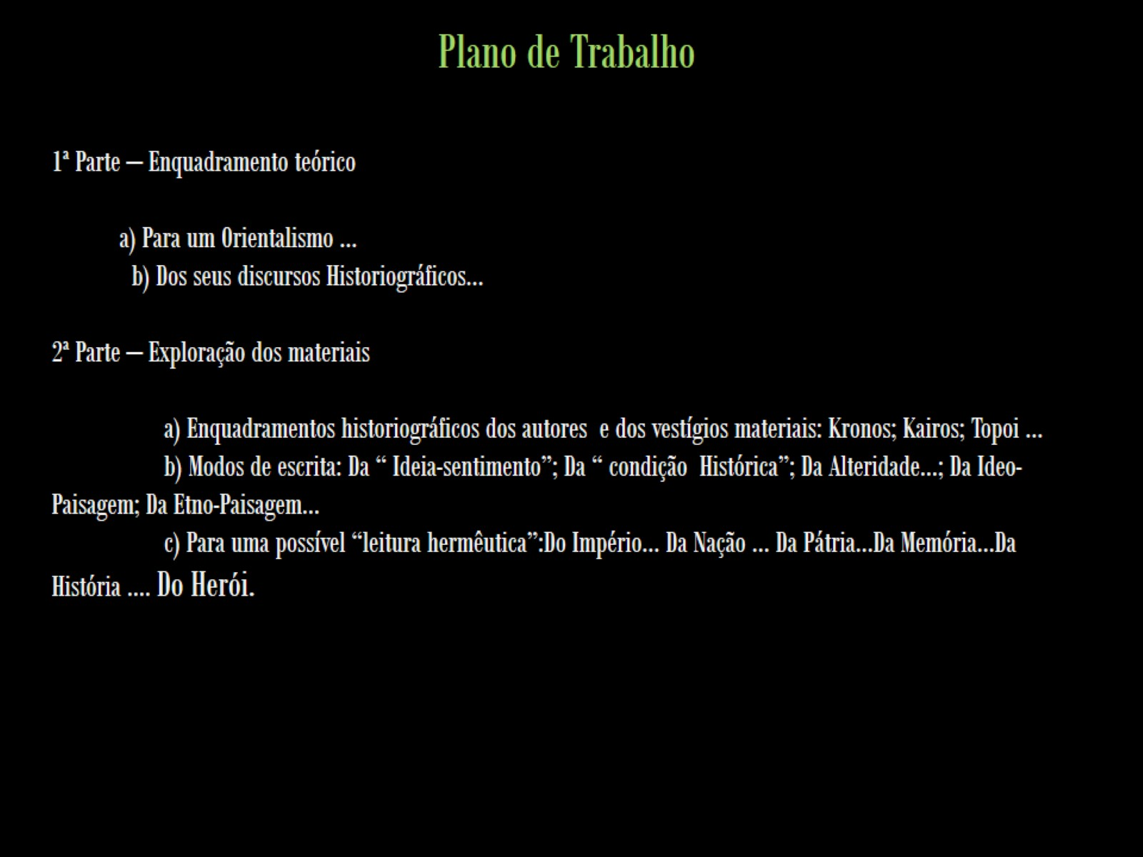

Slide 3
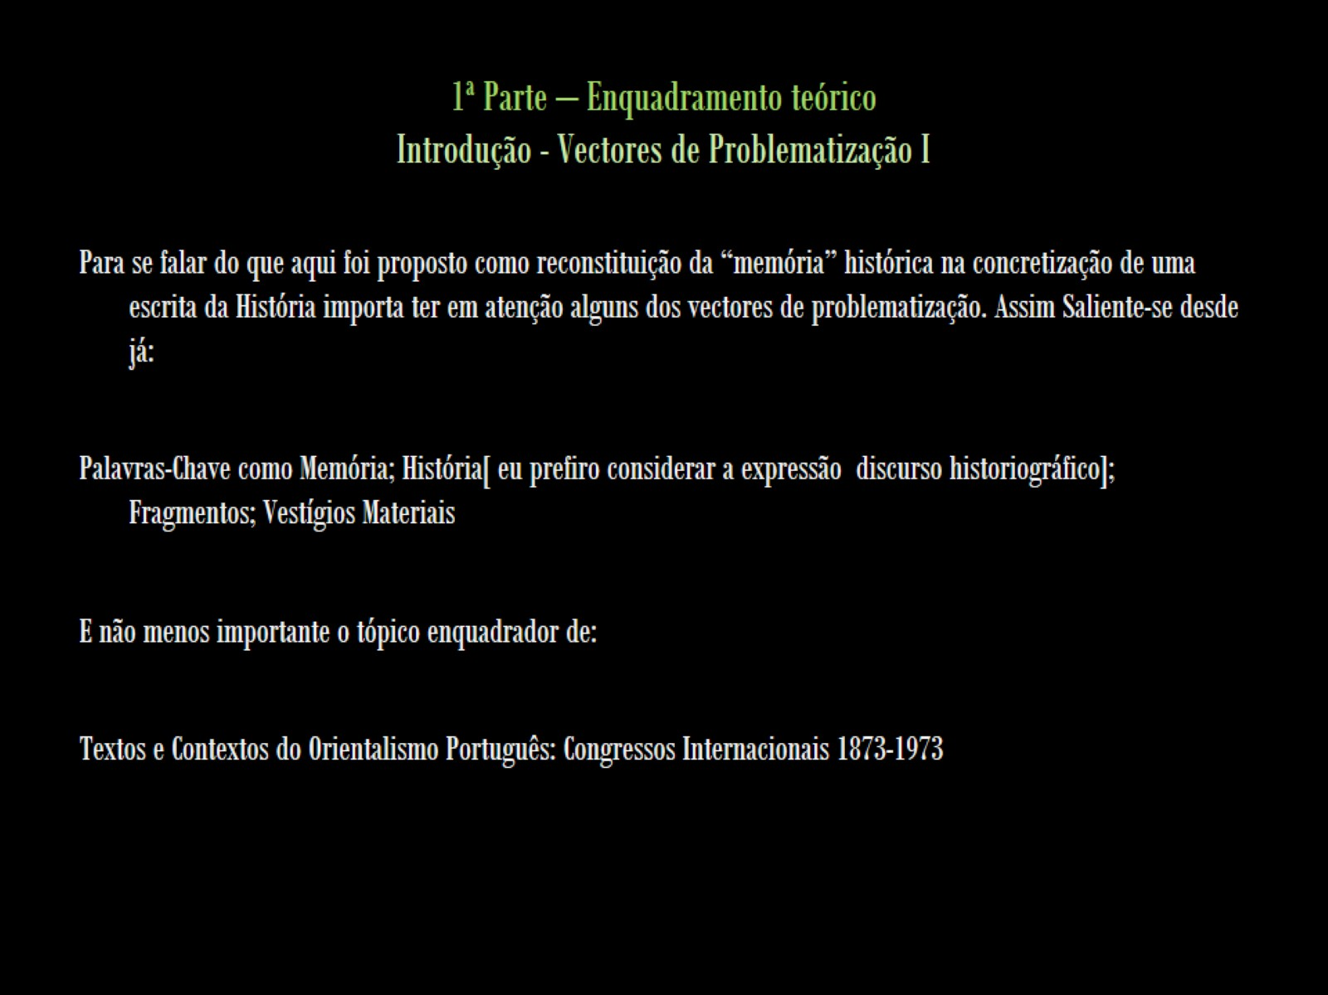
1ª Parte – Enquadramento teórico
Introdução - Vectores de Problematização I

Slide 4
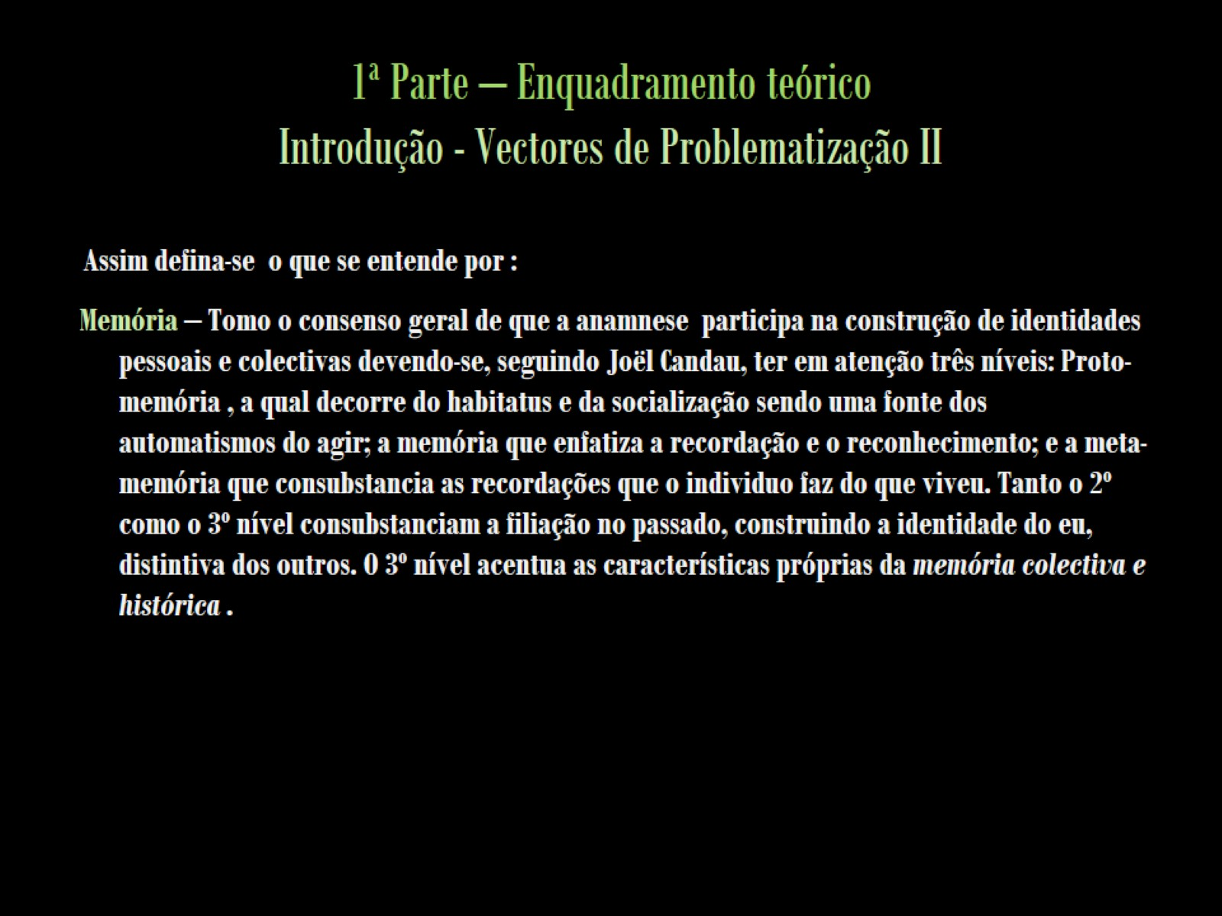
1ª Parte – Enquadramento teórico
Introdução - Vectores de Problematização II

Slide 5
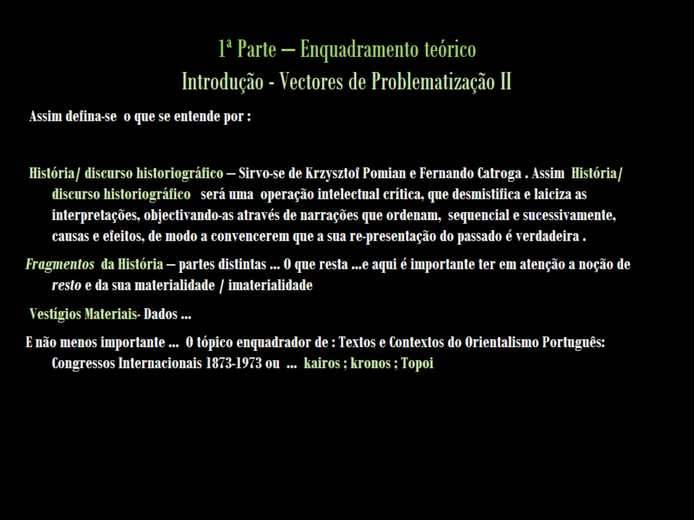
1ª Parte – Enquadramento teórico
Introdução - Vectores de Problematização II

Slide 6
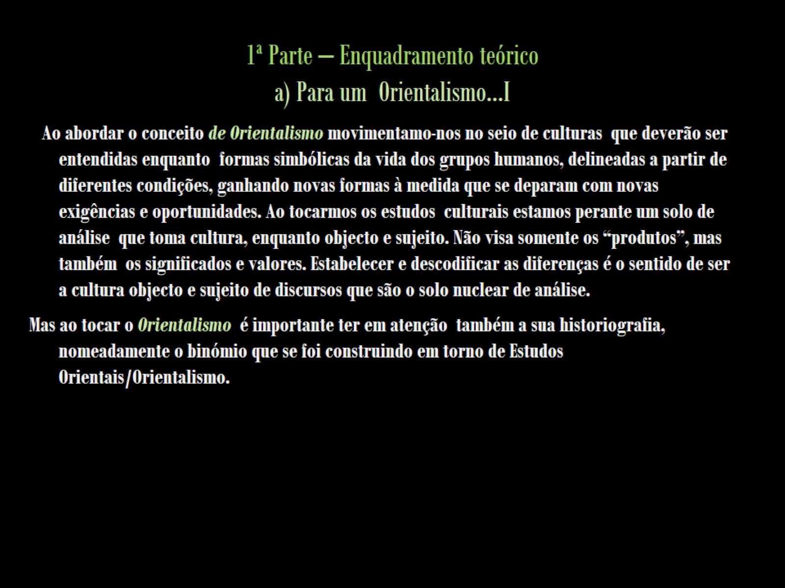
1ª Parte – Enquadramento teórico a) Para um Orientalismo...I

Slide 7
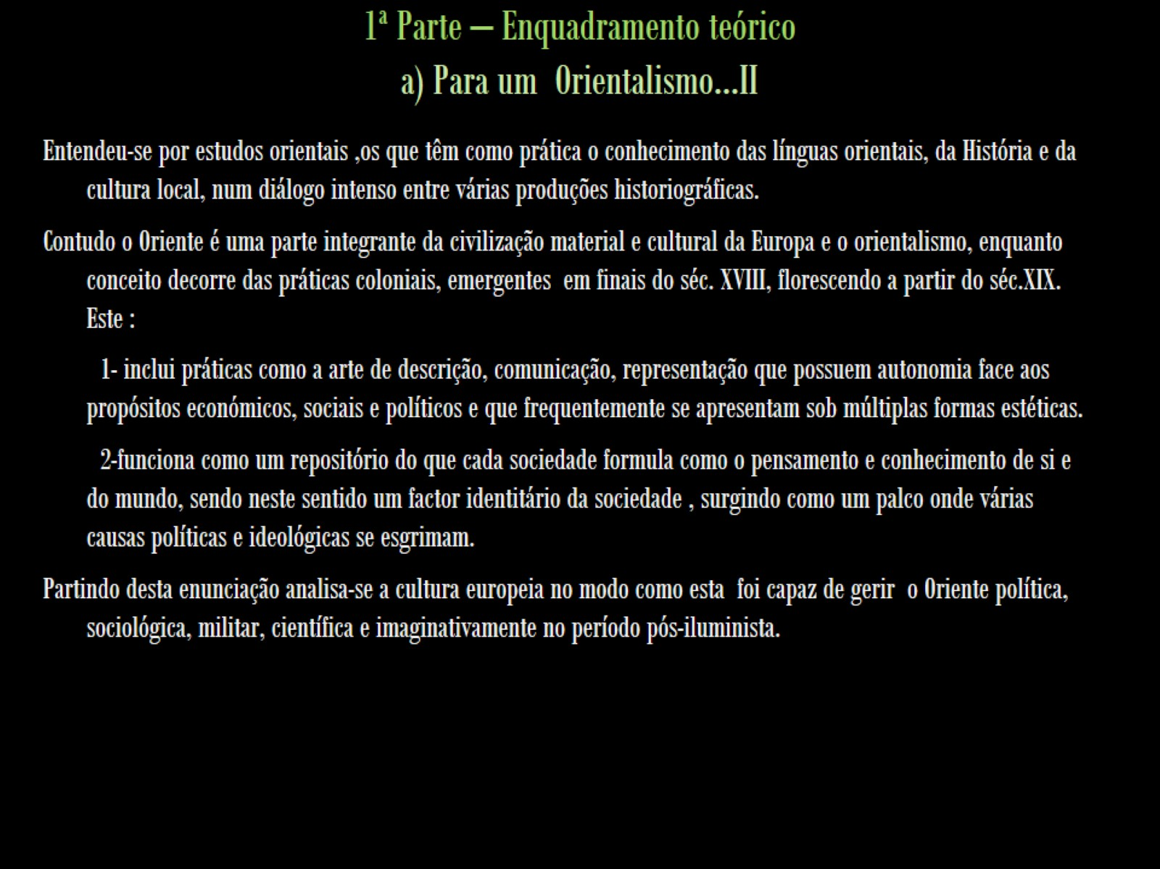
1ª Parte – Enquadramento teórico a) Para um Orientalismo...II

Slide 8
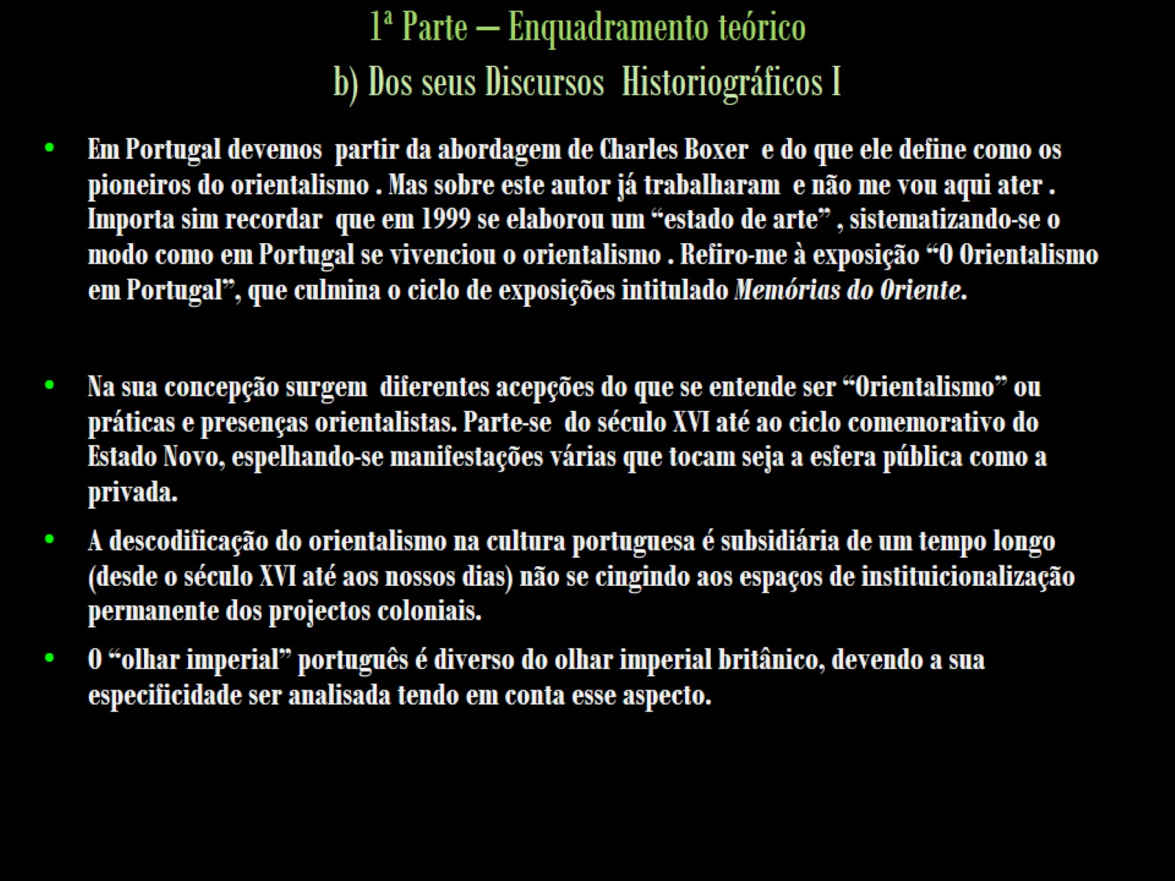
1ª Parte – Enquadramento teórico b) Dos seus Discursos Historiográficos I

Slide 9
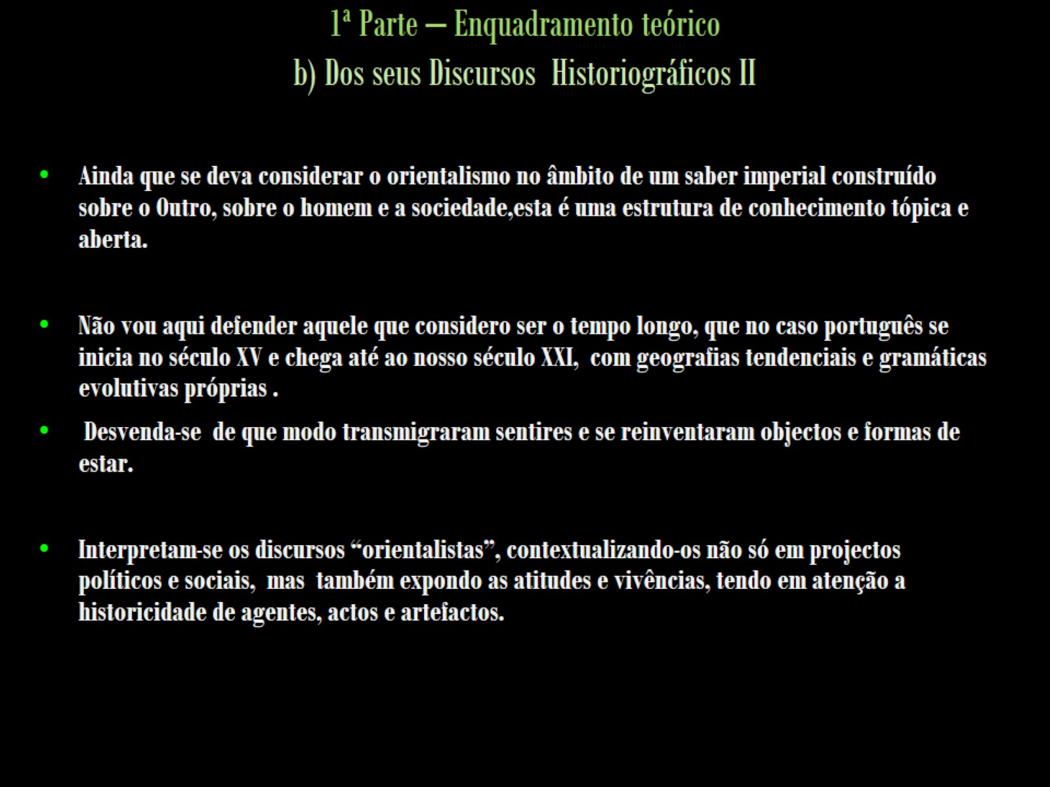
1ª Parte – Enquadramento teórico b) Dos seus Discursos Historiográficos II

Slide 10
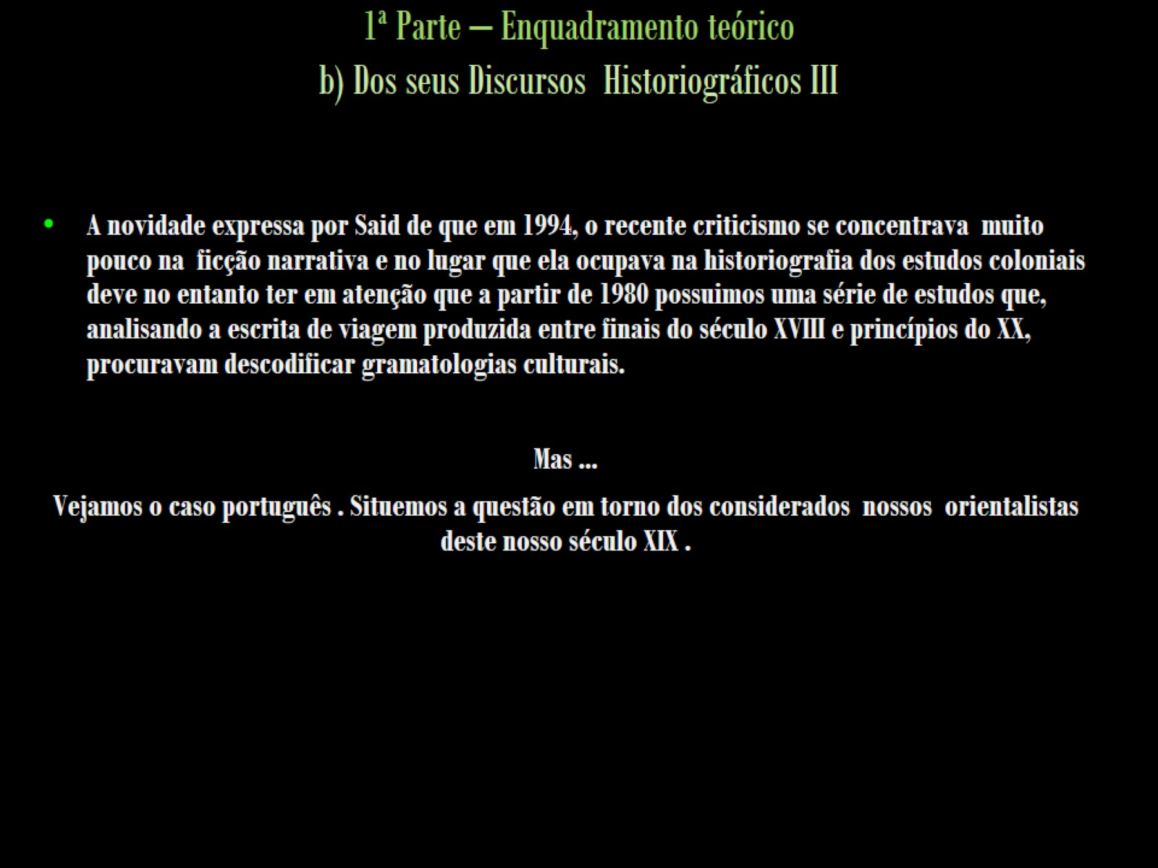
1ª Parte – Enquadramento teórico b) Dos seus Discursos Historiográficos III

Slide 11
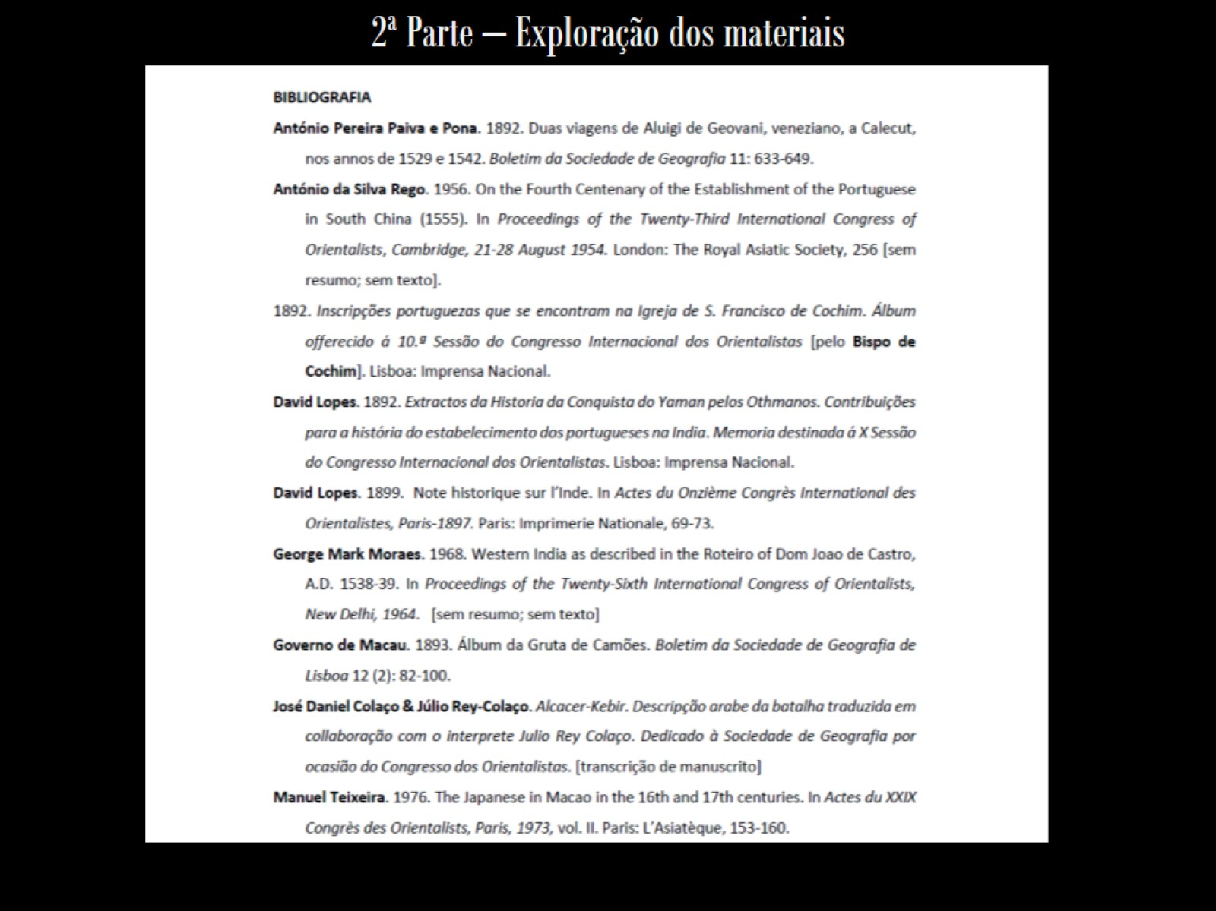

Slide 12
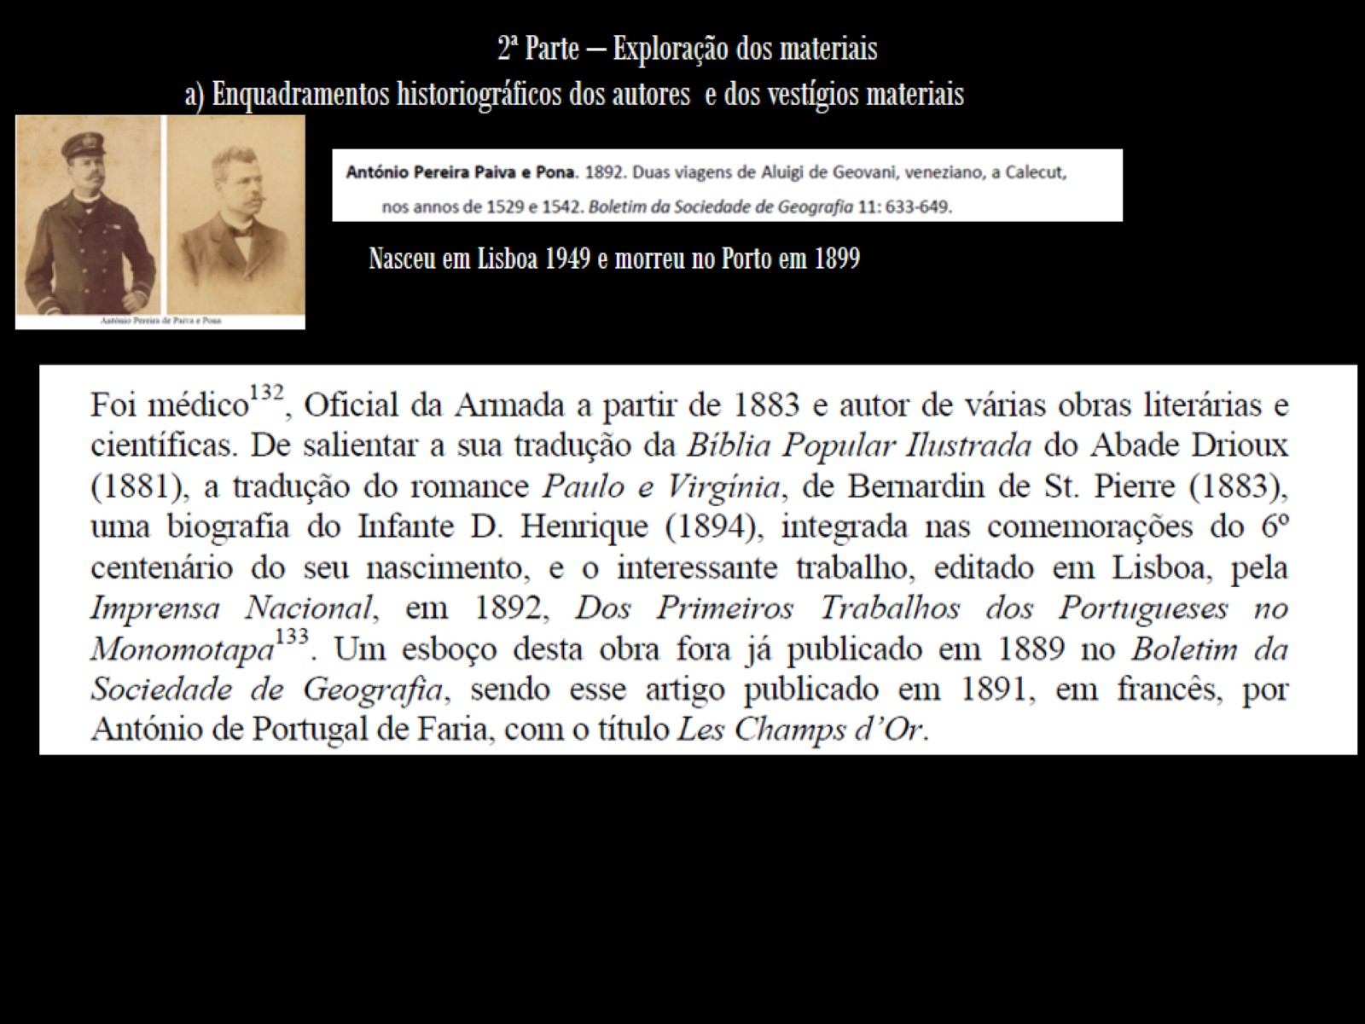

Slide 13
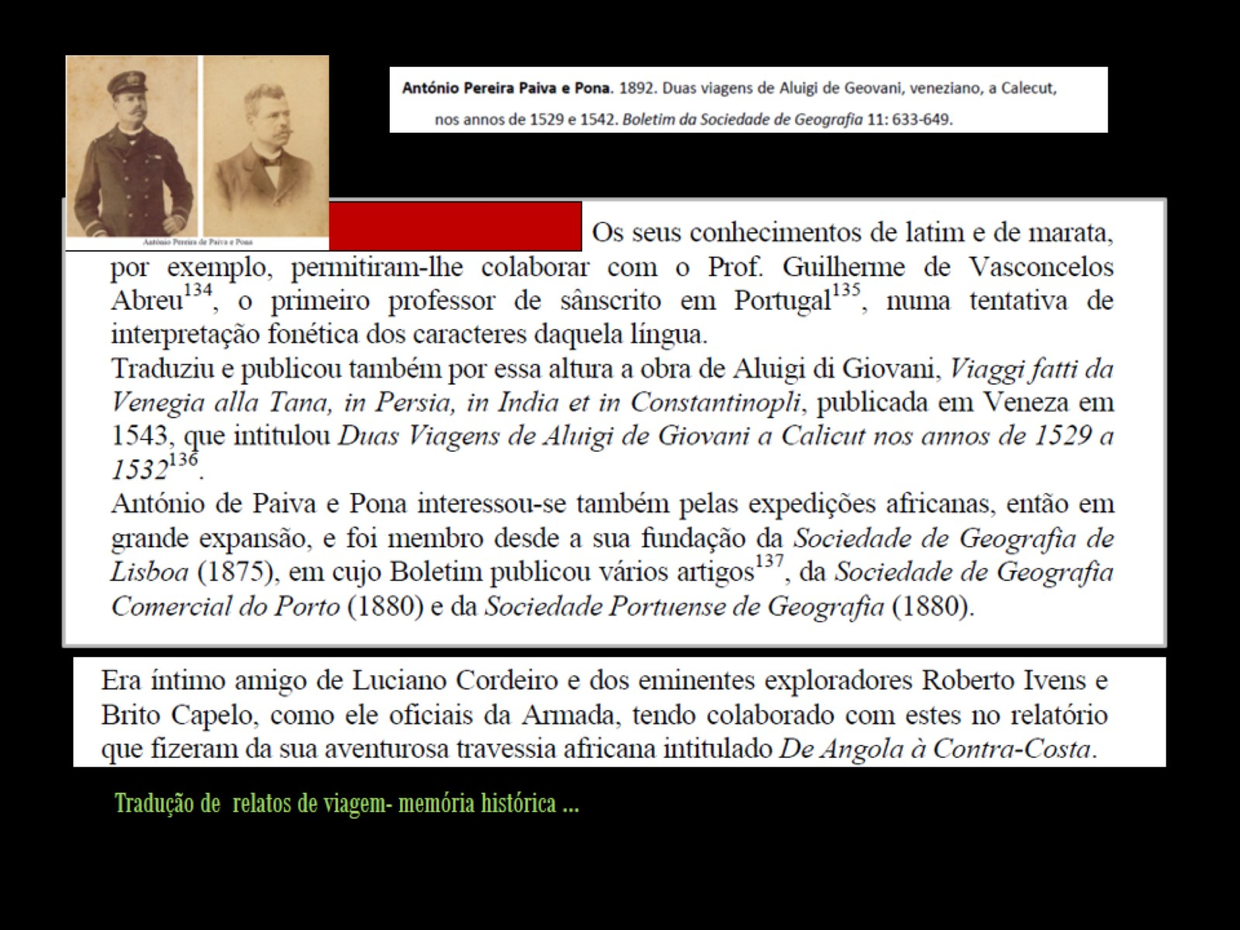

Slide 14
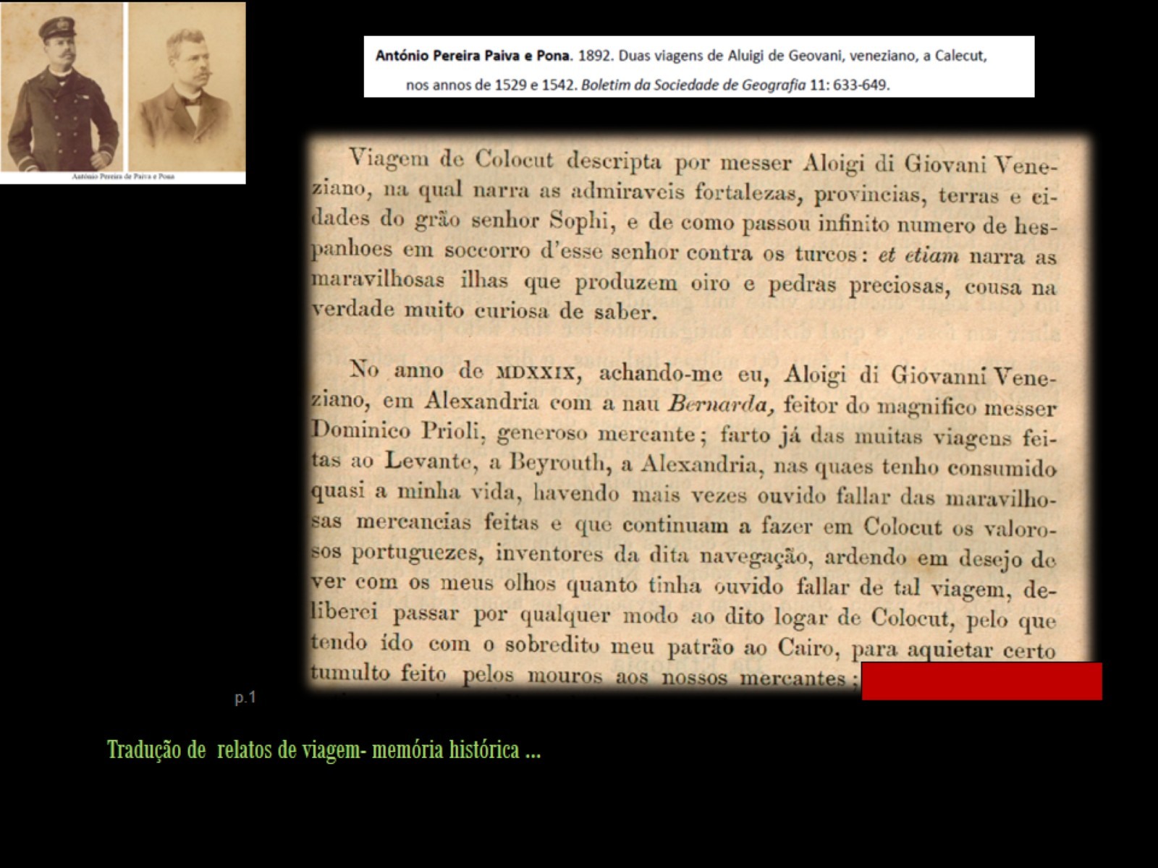

Slide 15
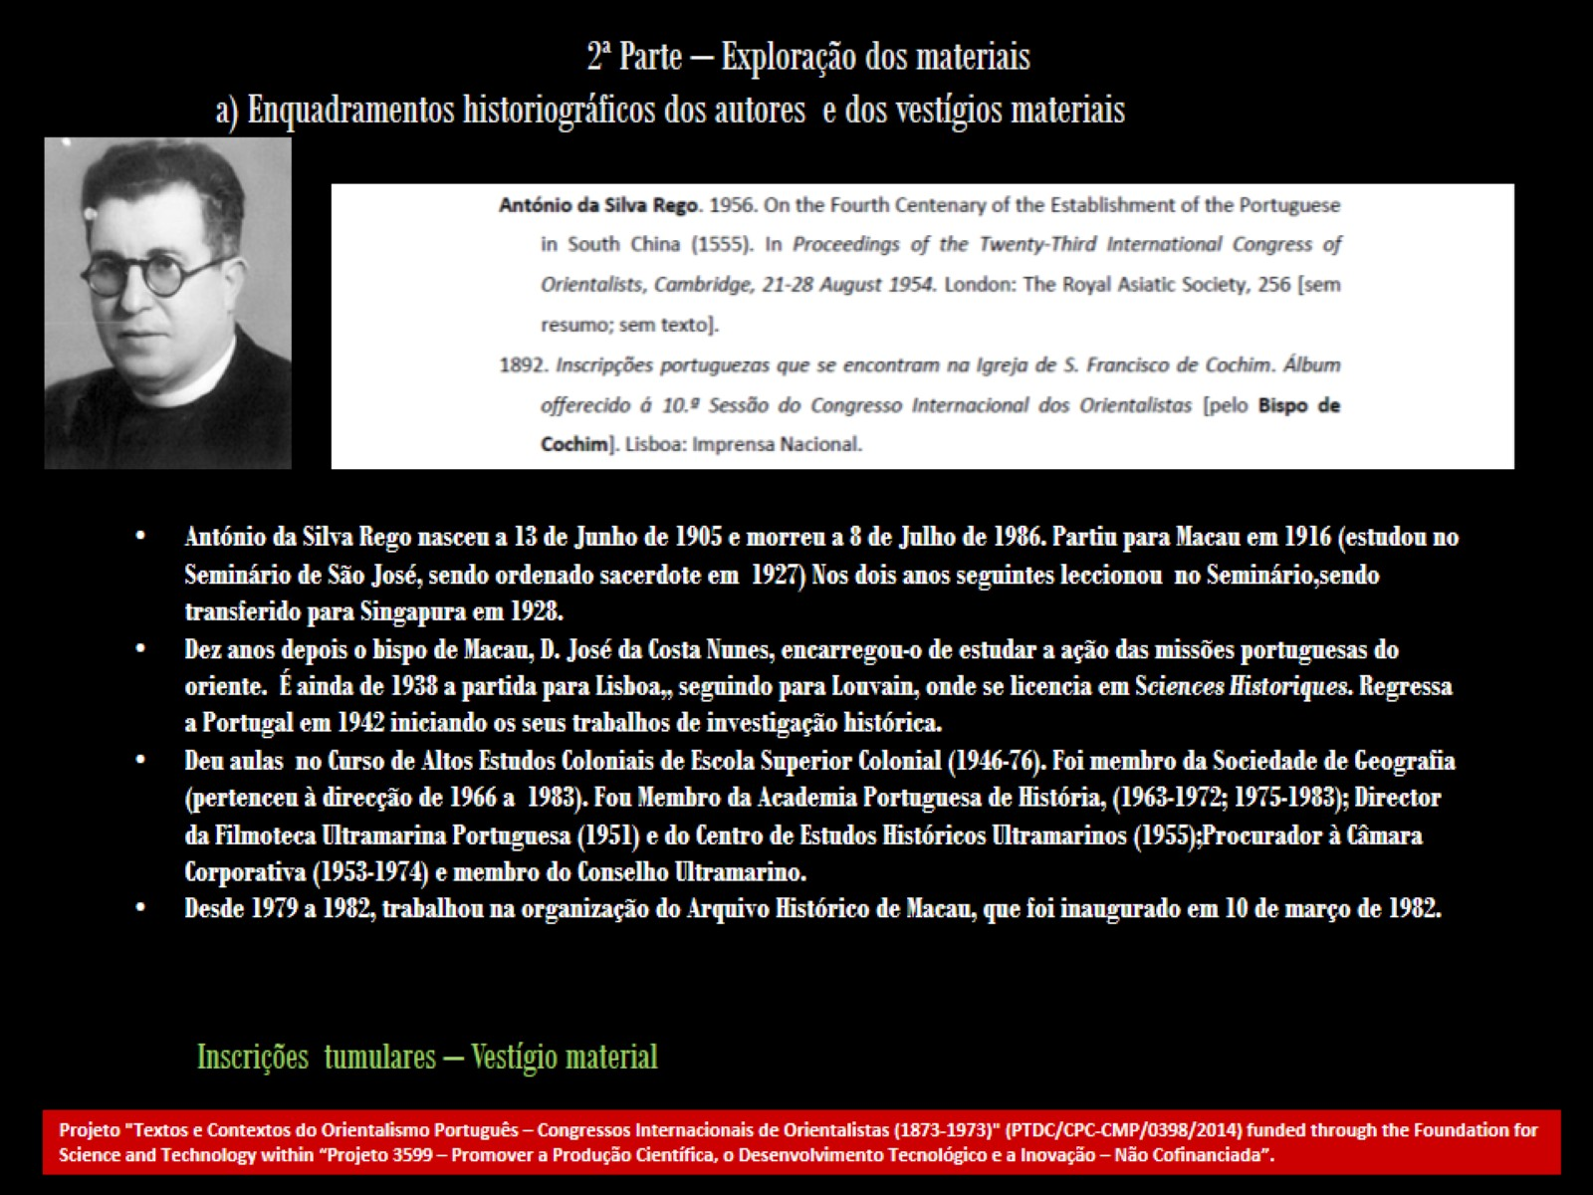

Slide 16
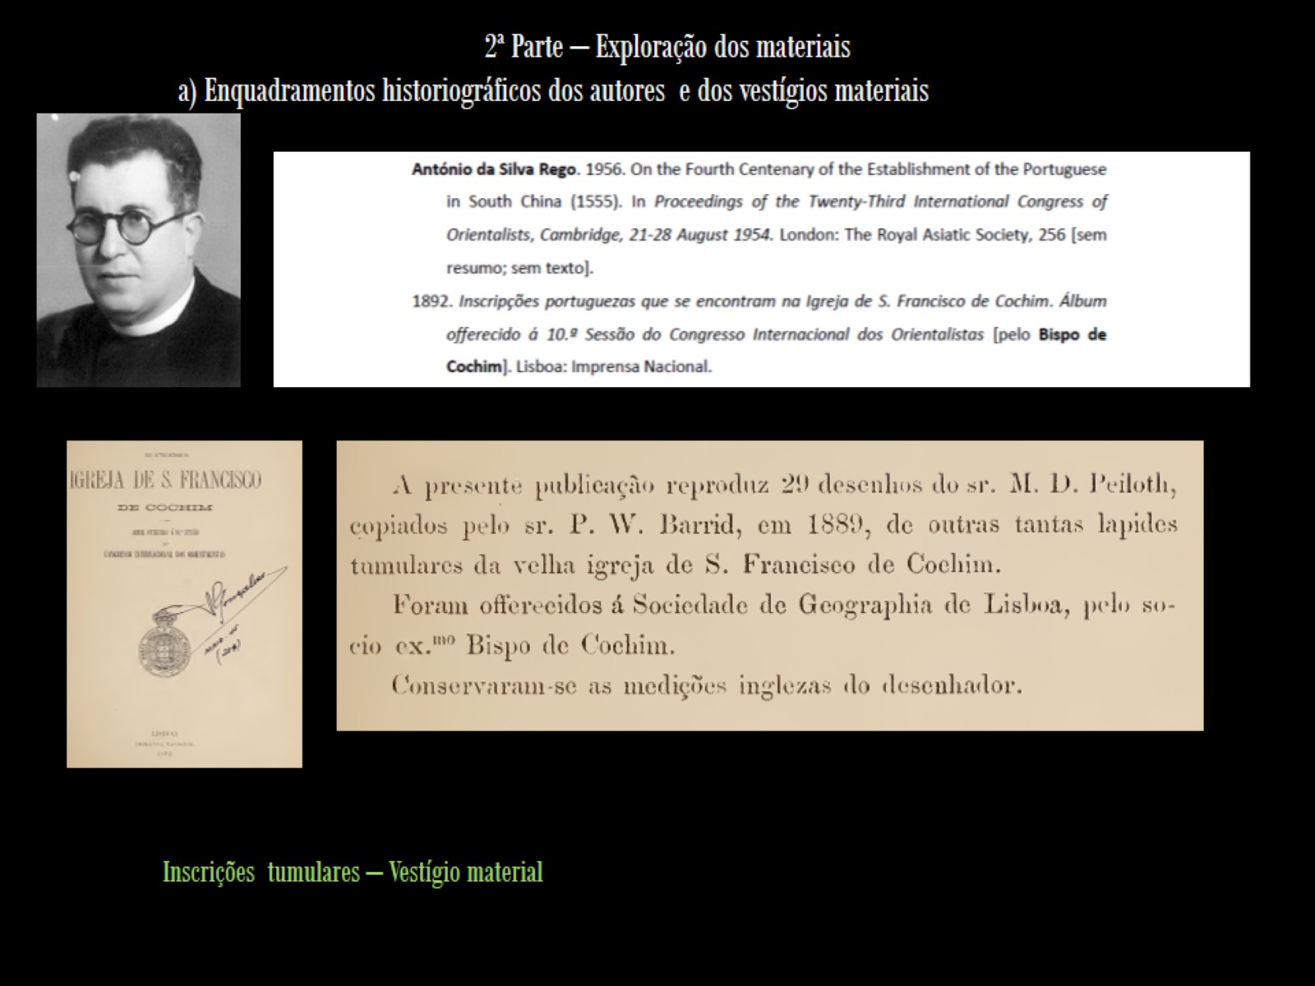

Slide 17
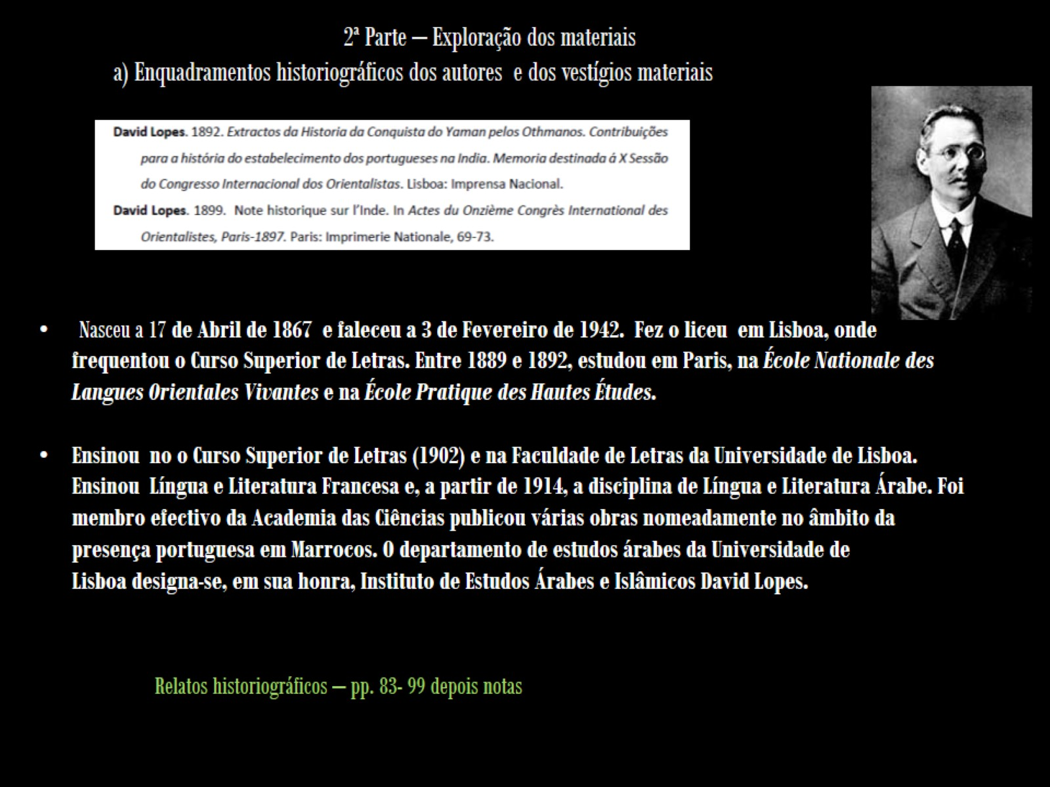

Slide 18
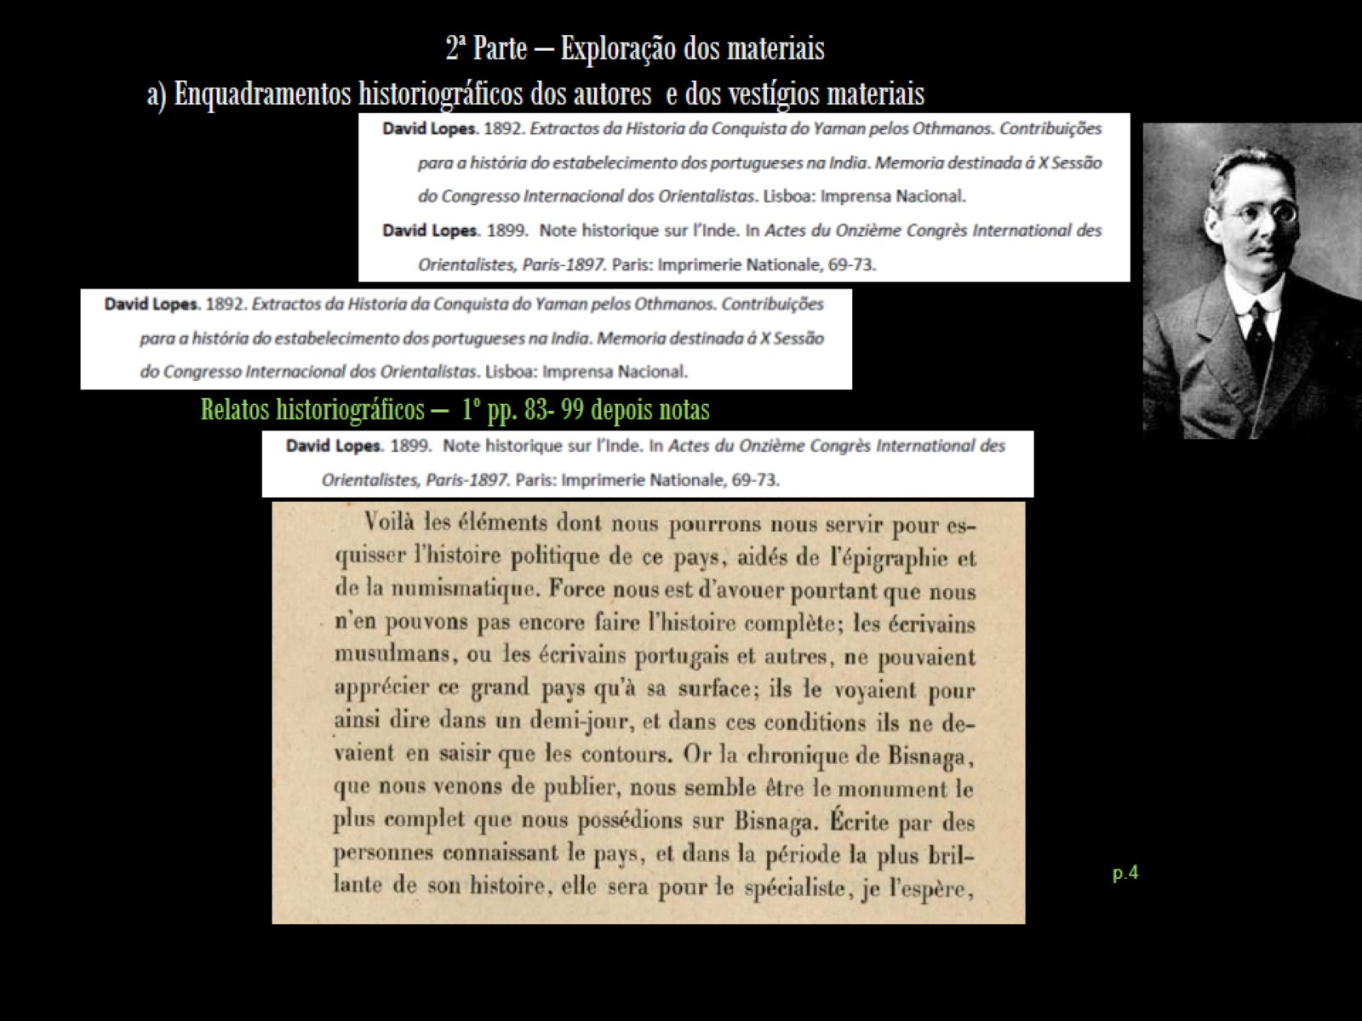

Slide 19
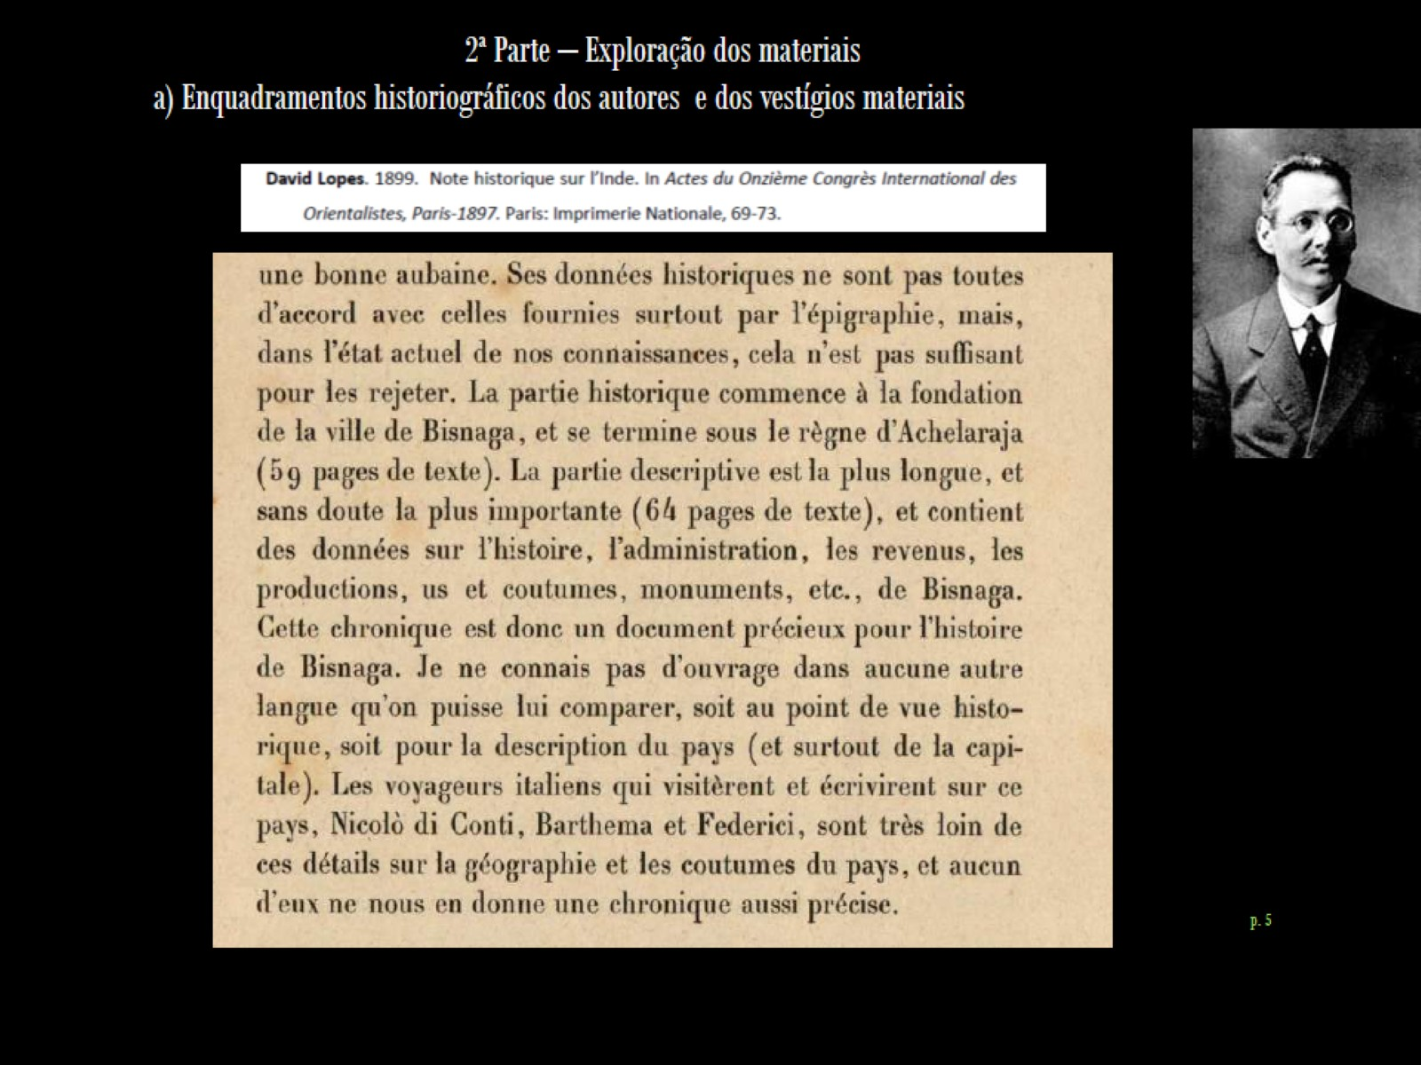

Slide 20
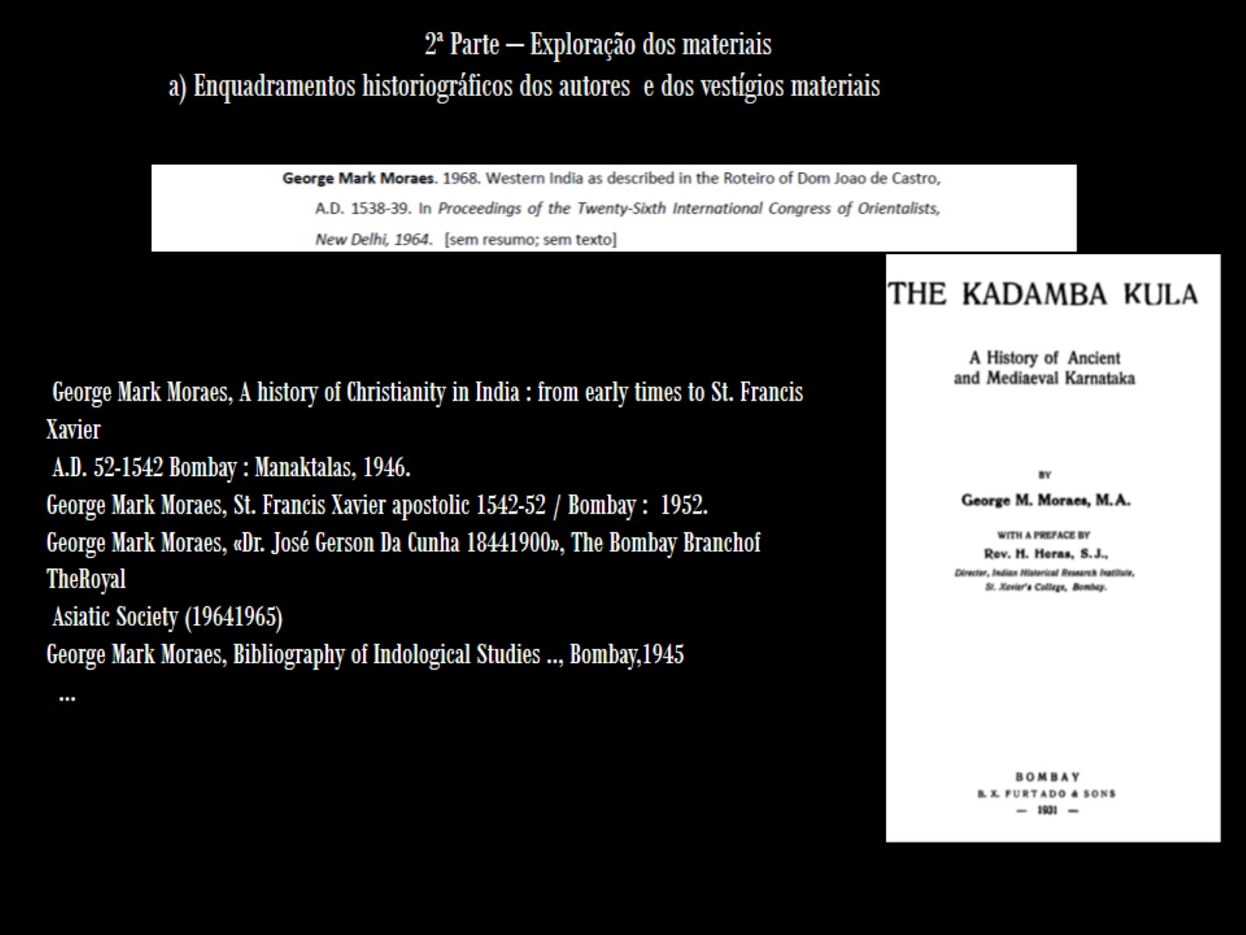

Slide 21
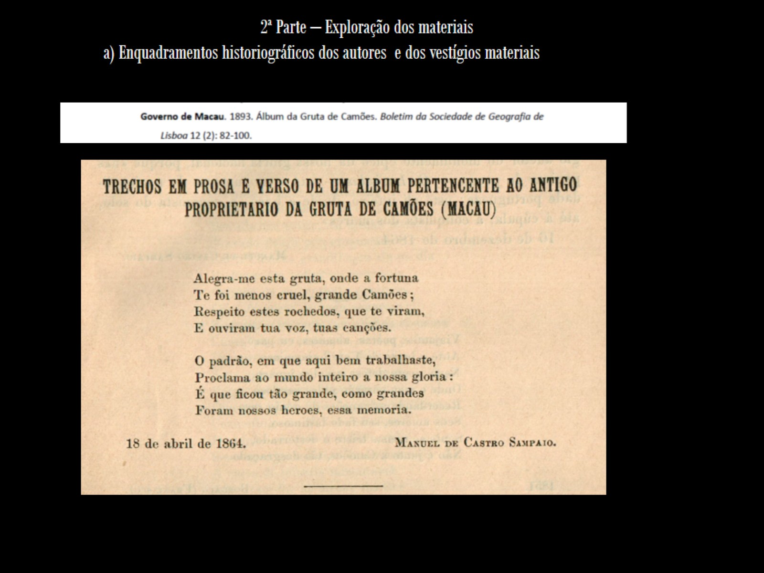

Slide 22
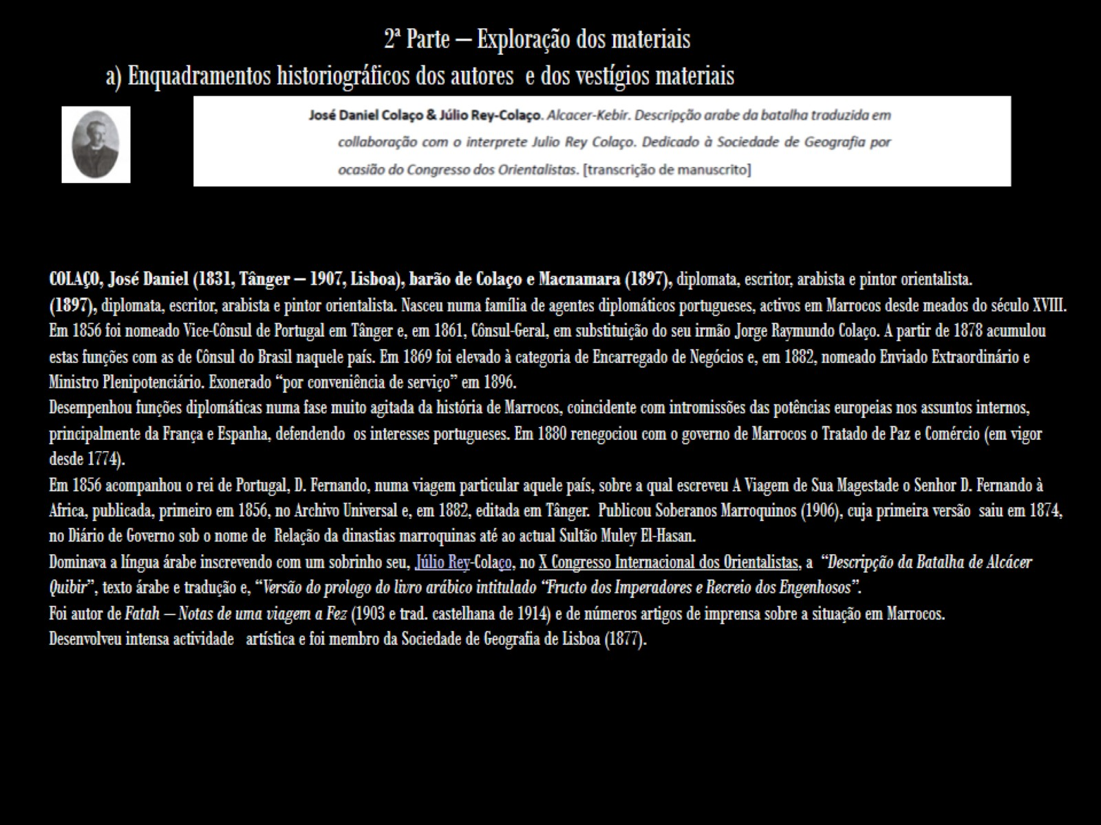

Slide 23
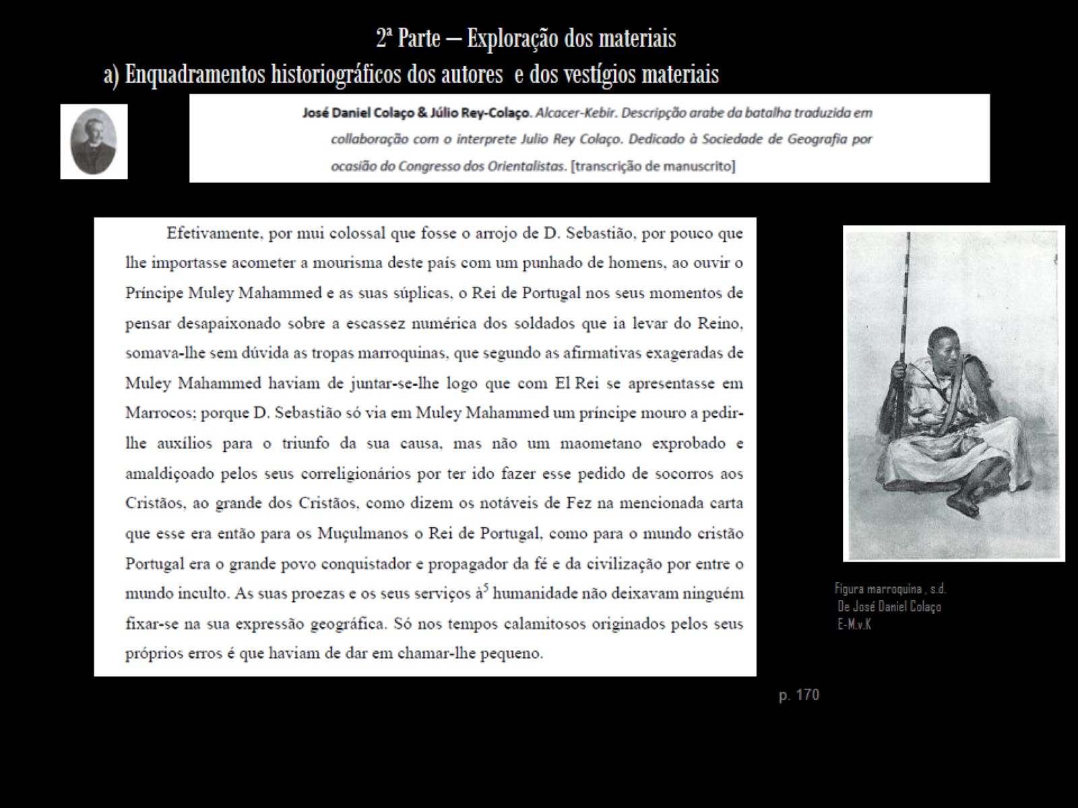

Slide 24
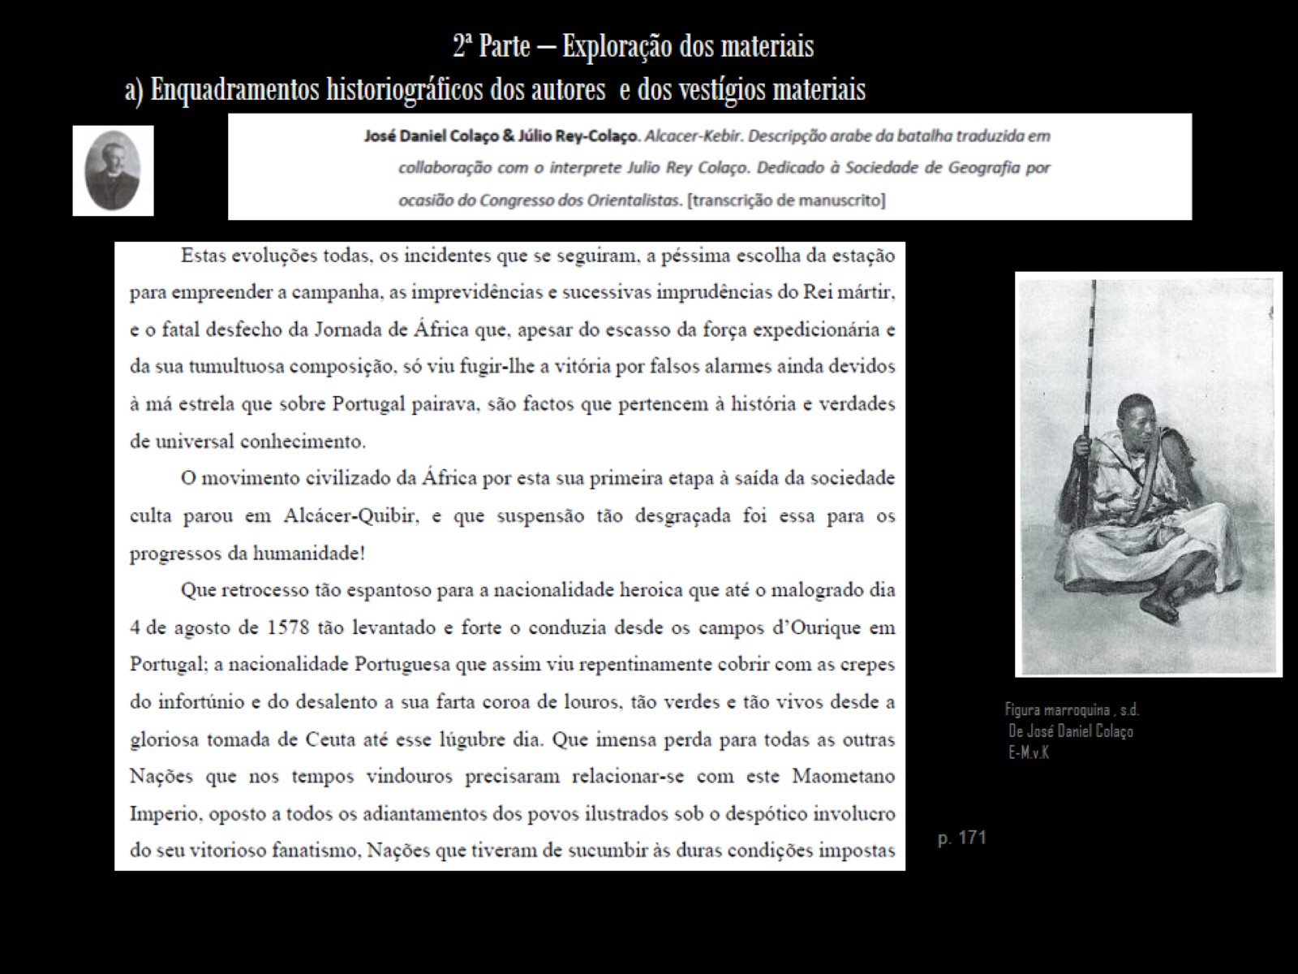

Slide 25
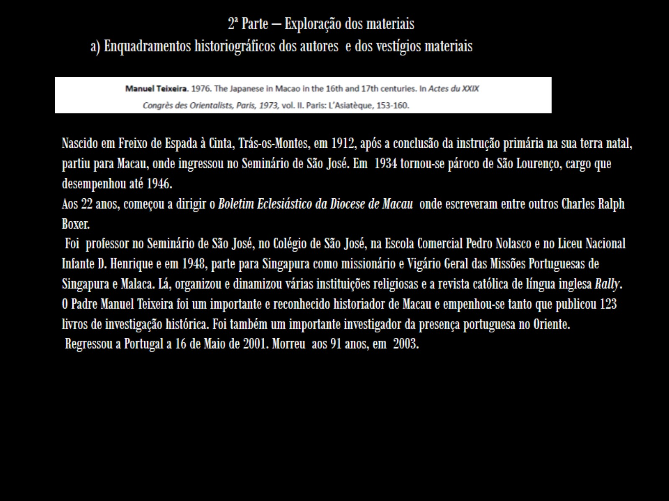

Slide 26
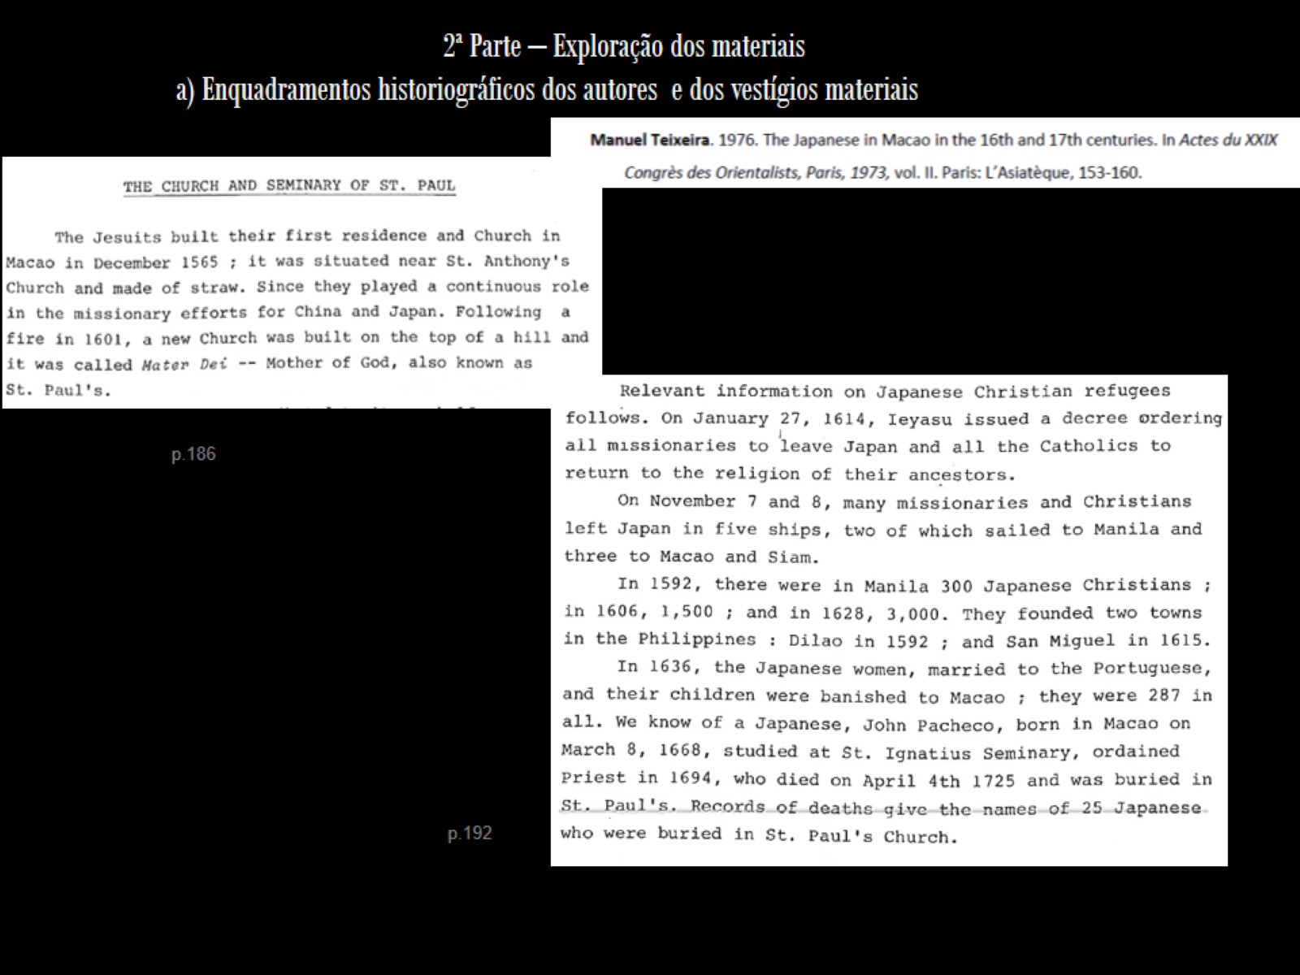

Slide 27
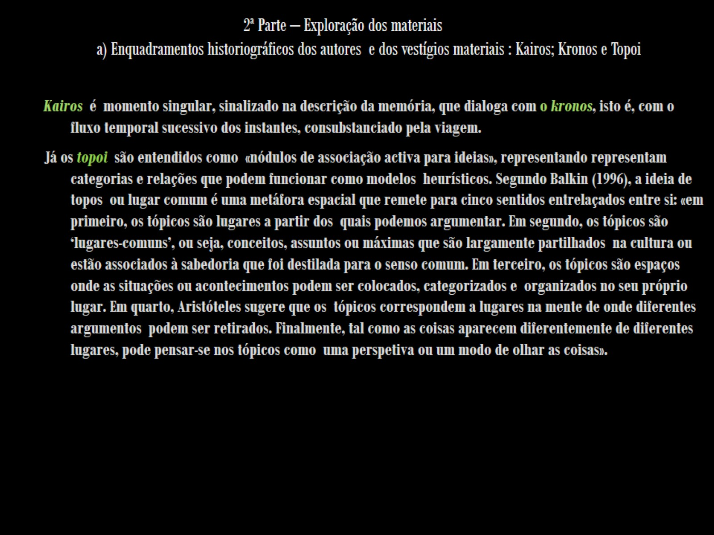

Slide 28
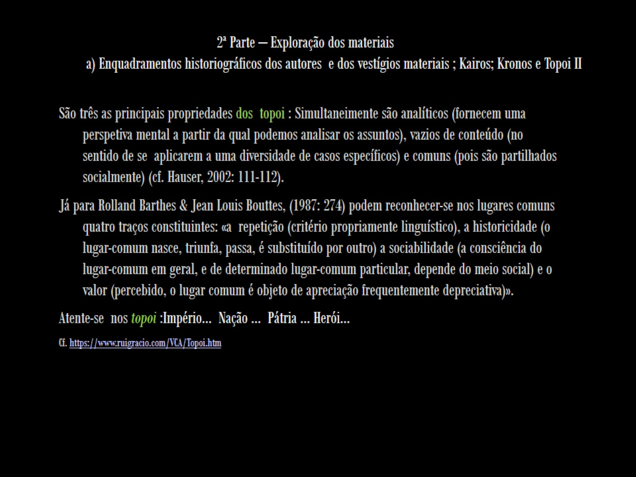

Slide 29
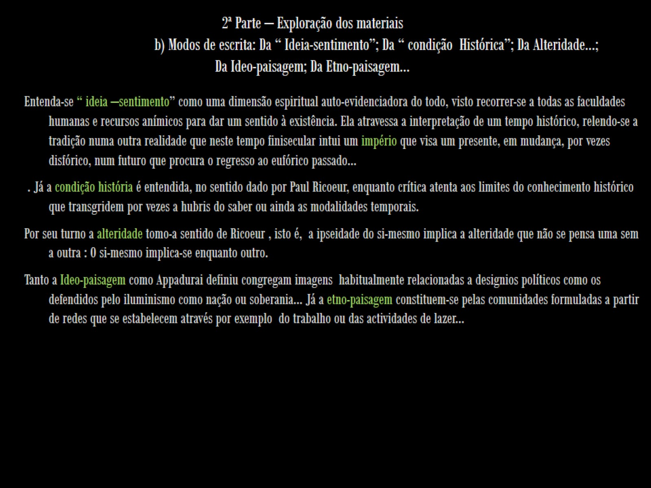

Slide 30
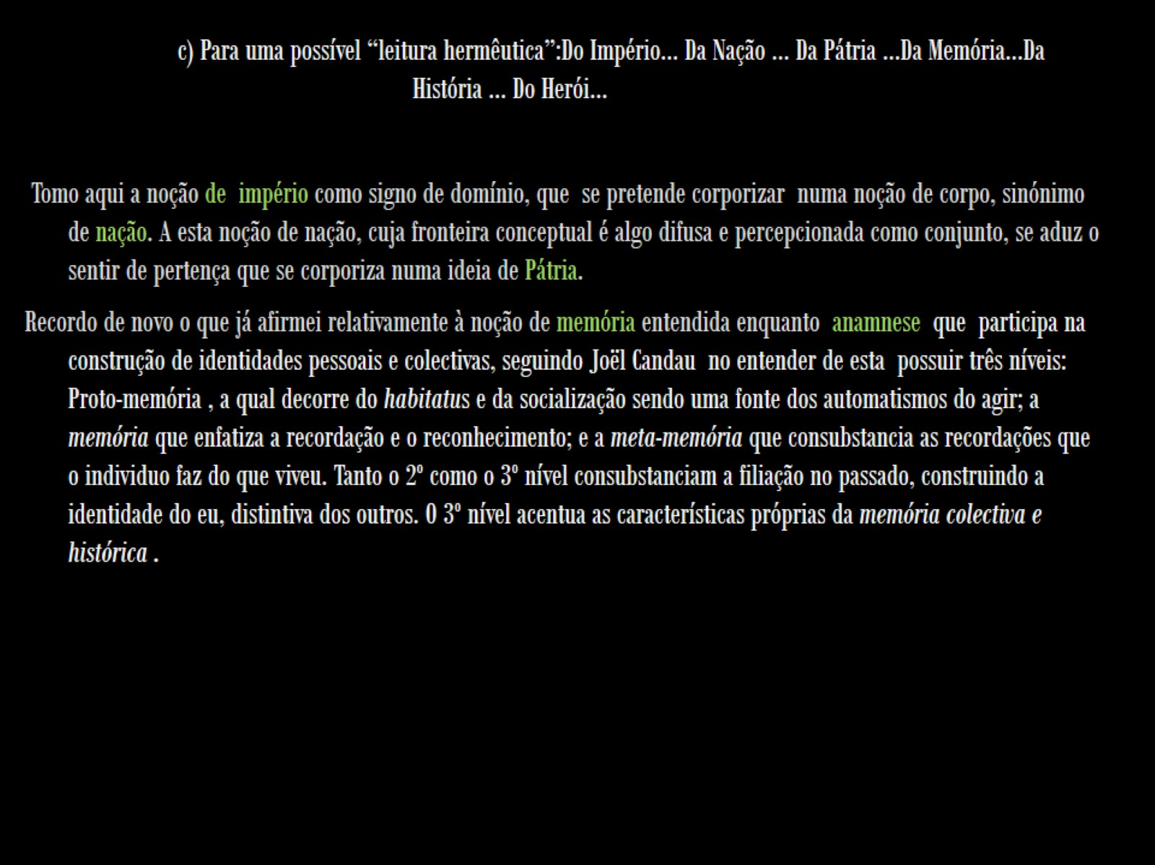

Slide 31
